Slide 1
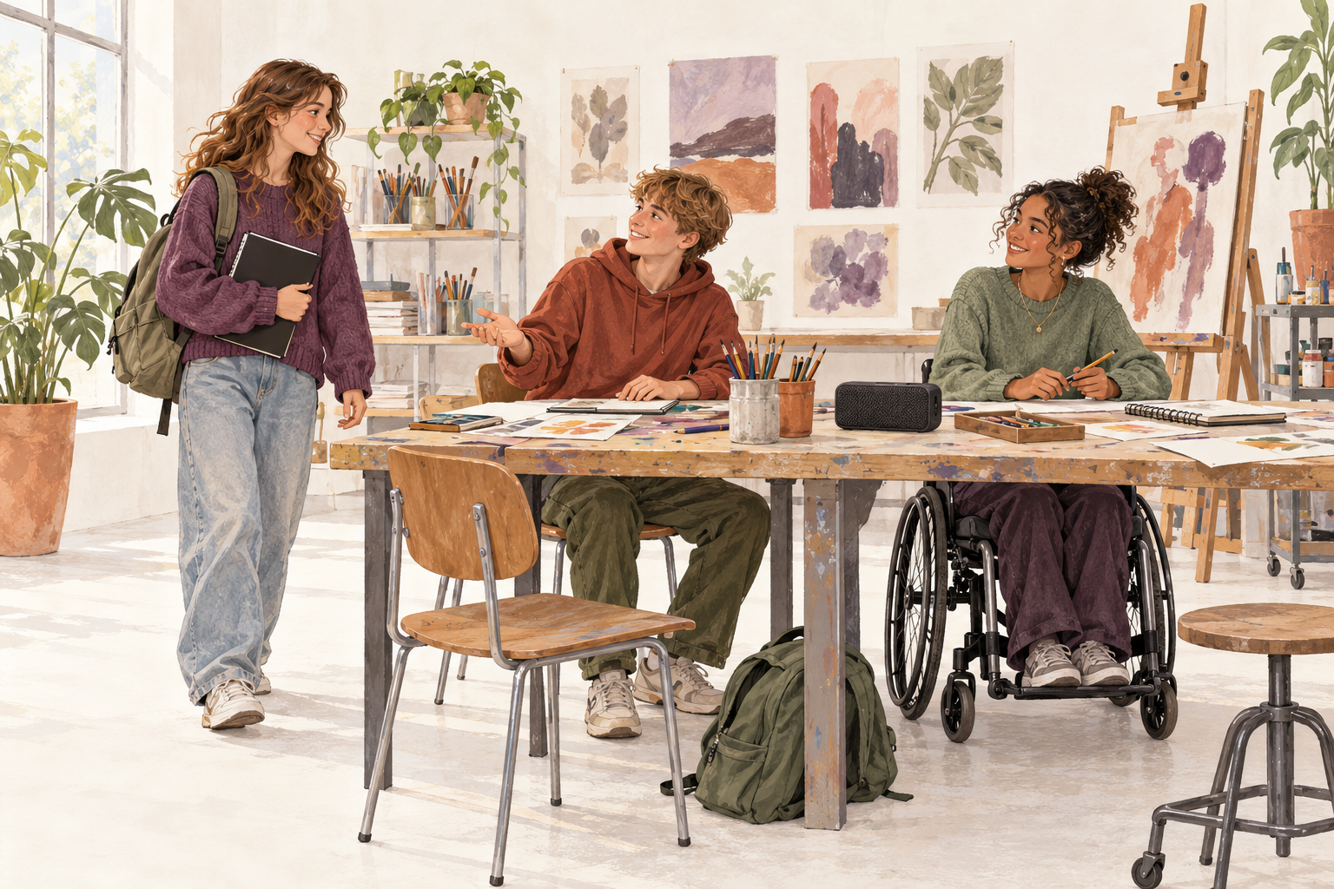
Hvað gætu þau sagt?
Heilsaðu nýjum félaga.
Hvað gætirðu sagt fyrst?
Danska í samskiptum · Brú · 1. kafli · Hej, jeg hedder … · 1
Notes:
Skoðið myndina af listasmiðjunni: einn í hópnum er nýr. Nemendur mega nota eigið nafn eða búa til persónu. Gefið tíma til að prófa kveðju áður en fyrirmynd er sýnd.

Slide 2
Hlustaðu fyrst
Hlustaðu á BR-C01-A01.
Þekkist fólkið?
Hlustaðu aftur: nafn og áhugamál.
Danska í samskiptum · Brú · 1. kafli · Hej, jeg hedder … · 2
Notes:
Lesið A01 upphátt úr kennaraleiðbeiningum eða spilið upptöku. Sýnið ekki handrit eða svör. Í fyrri hlustun: þekkist fólkið? Í síðari hlustun: nafn og áhugamál. Pör bera saman svör og hlusta aftur eftir því sem þau eru ósammála um.

Slide 3
Setningar sem nýtast
Danska | Íslenska
Jeg hedder Alex. | Ég heiti Alex.
Hvad hedder du? | Hvað heitir þú?
Og du? | En þú?
Kan du sige det igen? | Geturðu sagt þetta aftur?
Danska í samskiptum · Brú · 1. kafli · Hej, jeg hedder … · 3
Notes:
Lesið og prófið í pörum. Skiptið um nöfn. Felið svo glæruna svo að nemendur reyni án fyrirmyndar; nú má aðeins sá sem spyr horfa á bókina.

Slide 4
Samtal gengur í báðar áttir
A
B
Hvad hedder du?
Jeg hedder Liv.
Og du?
Jeg hedder Alex.
Danska í samskiptum · Brú · 1. kafli · Hej, jeg hedder … · 4
Notes:
A spyr. B svarar og spyr svo A. A svarar. Örvar: A→B, síðan B→A tvisvar og loks A→B. Bíðið eftir svari.

Slide 5
Hvað finnst þér skemmtilegt?
Jeg kan godt lide musik.
Jeg kan godt lide at tegne.
Og du?
Veldu áhugamál og svaraðu félaga.
Danska í samskiptum · Brú · 1. kafli · Hej, jeg hedder … · 5
Notes:
Jeg kan godt lide musik = Ég hef gaman af tónlist. Á undan sögn kemur at: Jeg kan godt lide at tegne. Nemandinn velur áhugamál, eigið eða tilbúið. Spyrjandinn hlustar á svarið í stað þess að lesa fyrir fram ákveðið svar.

Slide 6
Ef þú heyrir ekki nafnið
Liv: Jeg hedder Liv.
Alex: Kan du sige det igen?
Liv: Liv.
Alex: Hej, Liv!
Prófið með nýju nafni.
Danska í samskiptum · Brú · 1. kafli · Hej, jeg hedder … · 6
Notes:
Sýnið að endurtekningarbeiðni leiðir til svars og áframhalds. Ekki láta beiðnina verða síðustu setningu samtalsins.

Slide 7
Lesið um Emil
Hej! Jeg hedder Emil.
Jeg kan godt lide at tegne.
Jeg kan også godt lide bøger.
I dag vil jeg tegne et hus.
Hvað ætlar Emil að teikna?
Danska í samskiptum · Brú · 1. kafli · Hej, jeg hedder … · 7
Notes:
Texti Emils úr bókinni. Bøger merkir bækur, et hus hús. Stafsetningin er lík en framburðurinn ekki sá sami: segið et hus og látið nemendur prófa.

Slide 8
Úr dönsku yfir á íslensku
Hej! Jeg hedder Noor.
Jeg kan godt lide musik.
Segðu leiðbeinanda nafnið og áhugamálið.
Danska í samskiptum · Brú · 1. kafli · Hej, jeg hedder … · 8
Notes:
Nemandinn kemur tveimur upplýsingum til skila á íslensku: nafni og áhugamáli. Ekki þarf að þýða hvert orð.

Slide 9
Úr íslensku yfir á dönsku
Þú heitir Mika.
Þér finnst gaman að teikna.
Kynntu þig og spurðu félagann að nafni.
Danska í samskiptum · Brú · 1. kafli · Hej, jeg hedder … · 9
Notes:
Leyfið stutta yfirferð á orðatöflunni og felið hana svo. Hlustandinn svarar með öðru nafni. Verkefnið á að leiða til samtals.

Slide 10
Nú er komið að ykkur
Fáið hvort sitt spjald.
Heilsið, kynnið ykkur og spyrjið.
Biðjið um endurtekningu ef þarf.
Segið kennaranum frá félaganum á íslensku.
Hvað tókst án hjálpar?
Danska í samskiptum · Brú · 1. kafli · Hej, jeg hedder … · 10
Notes:
Spjöldin og breytingin eru í kennaraleiðbeiningum; varpið þeim ekki á skjá. Réttið öðrum nemandanum nýtt spjald í miðju samtali. Að lokum: ný kynning BR-C01-A03 með lokaða bók og tvær skrifaðar setningar til nýs félaga. Skráið hvaða stuðning hver nemandi notaði.

